Slide 1
Мастер – класс
«Объемная аппликация
«Овощи»»
Воспитатель: Безженежных М.А.

Slide 2
На данном мастер-классе мы научимся создавать объемную аппликацию из мятой бумаги.
Тема: «Овощи».

Slide 3

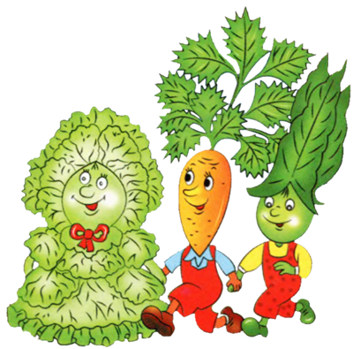
Отгадайте загадку: «Сто одёжек - все без застёжек?»
(Капуста)

Slide 4
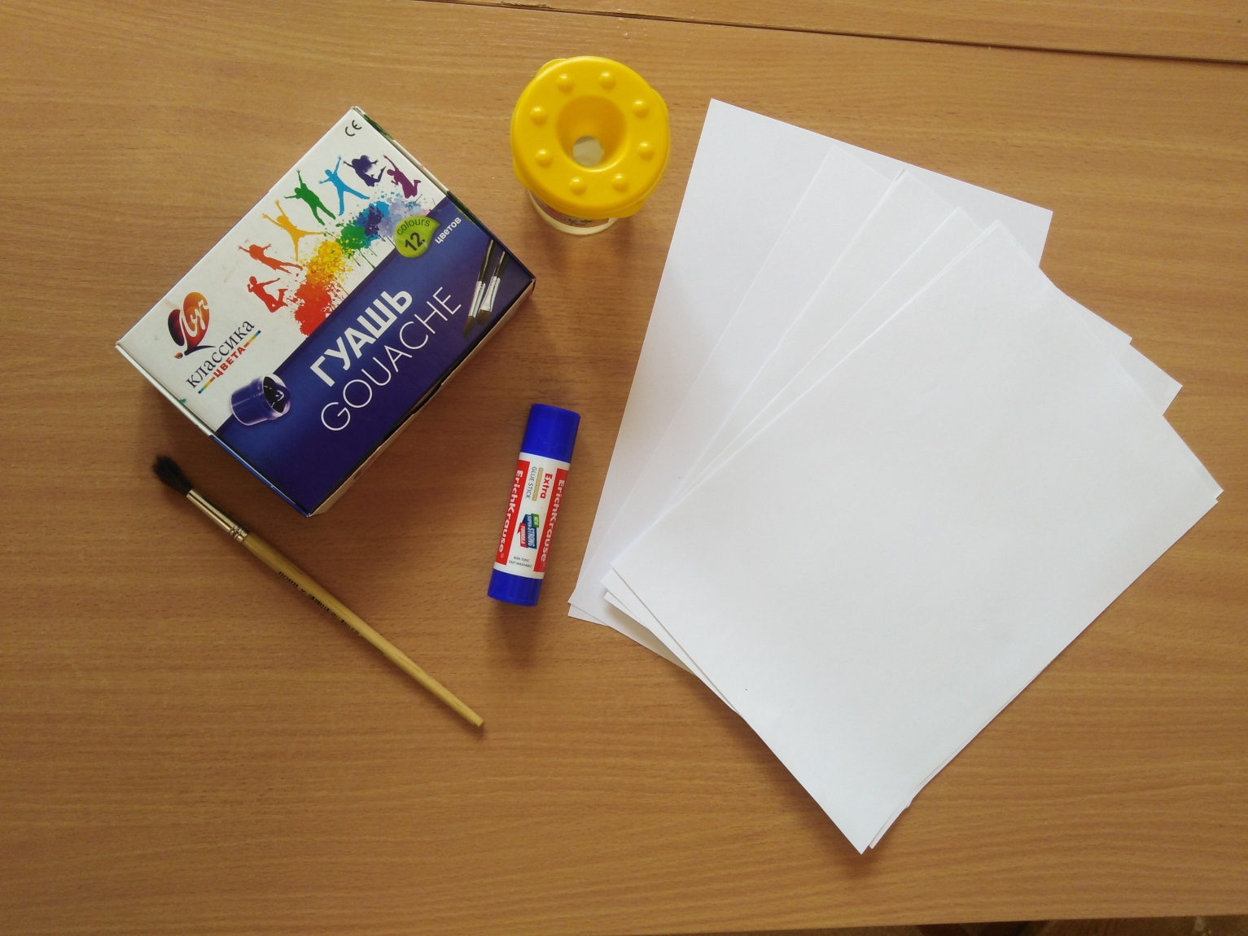
Для изготовления капусты нам понадобятся:

Slide 5
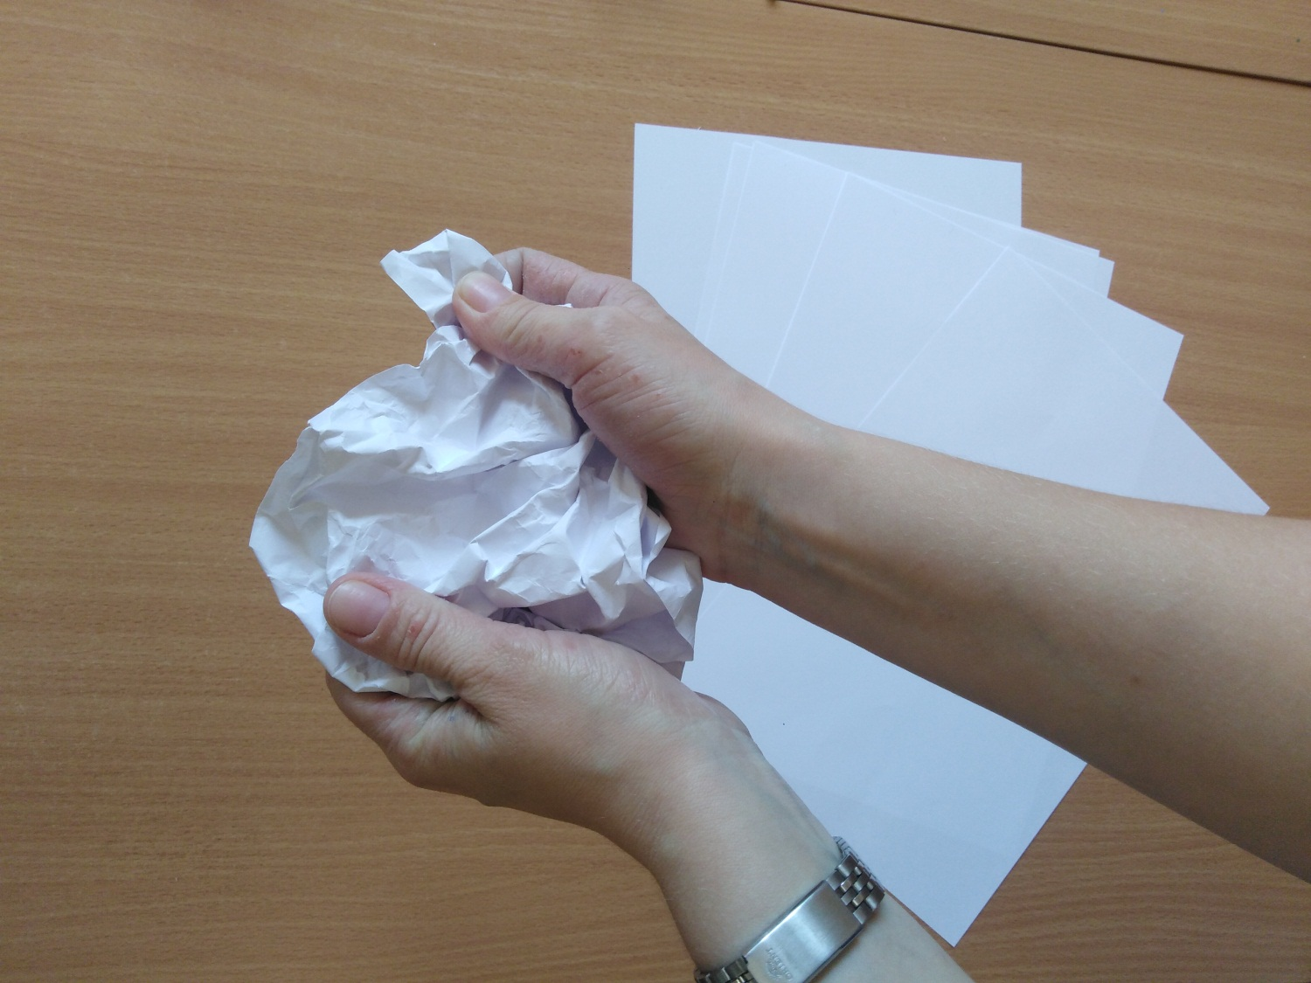
Берём обычный белый лист А4 и мнём его…

Slide 6
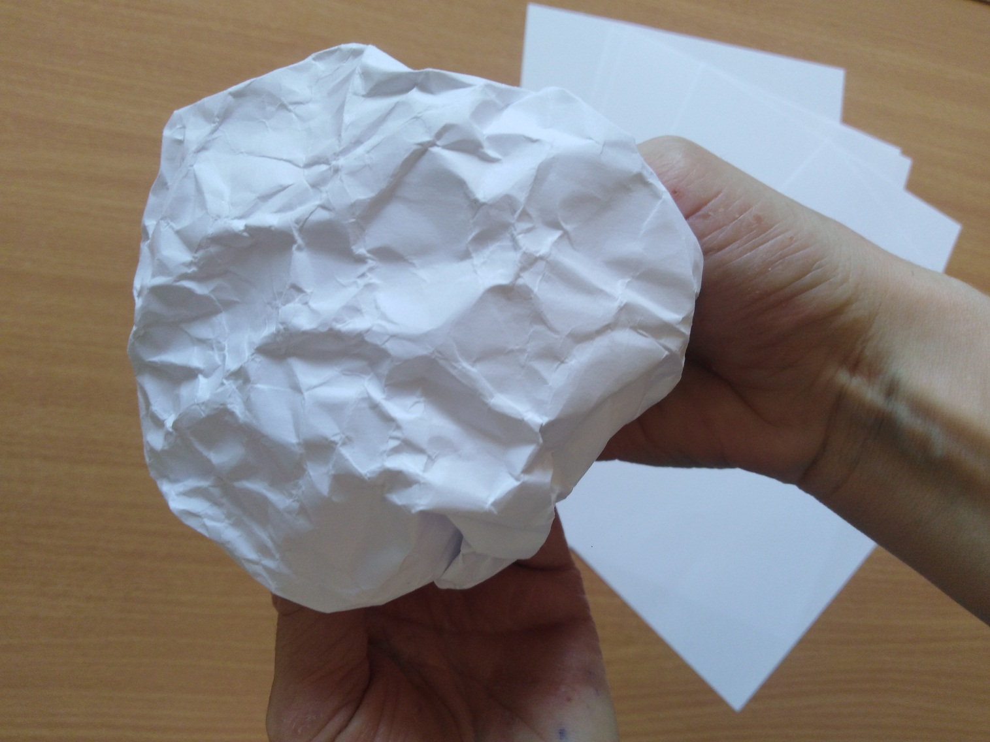
Из мятой бумаги формуем округлую сердцевину будущей капусты…

Slide 7
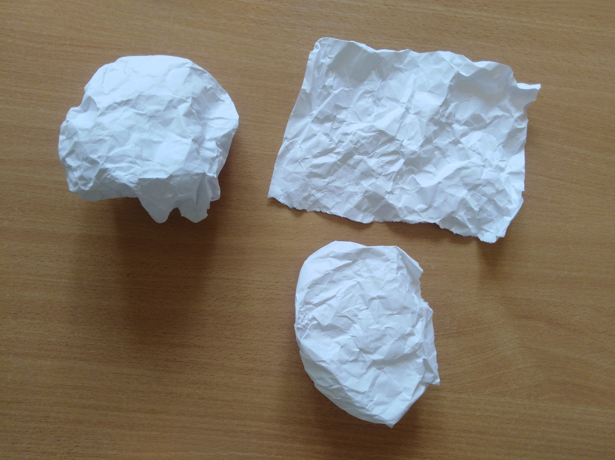
Затем придаем форму листьям, загибая края бумаги на обратную сторону листа…

Slide 8
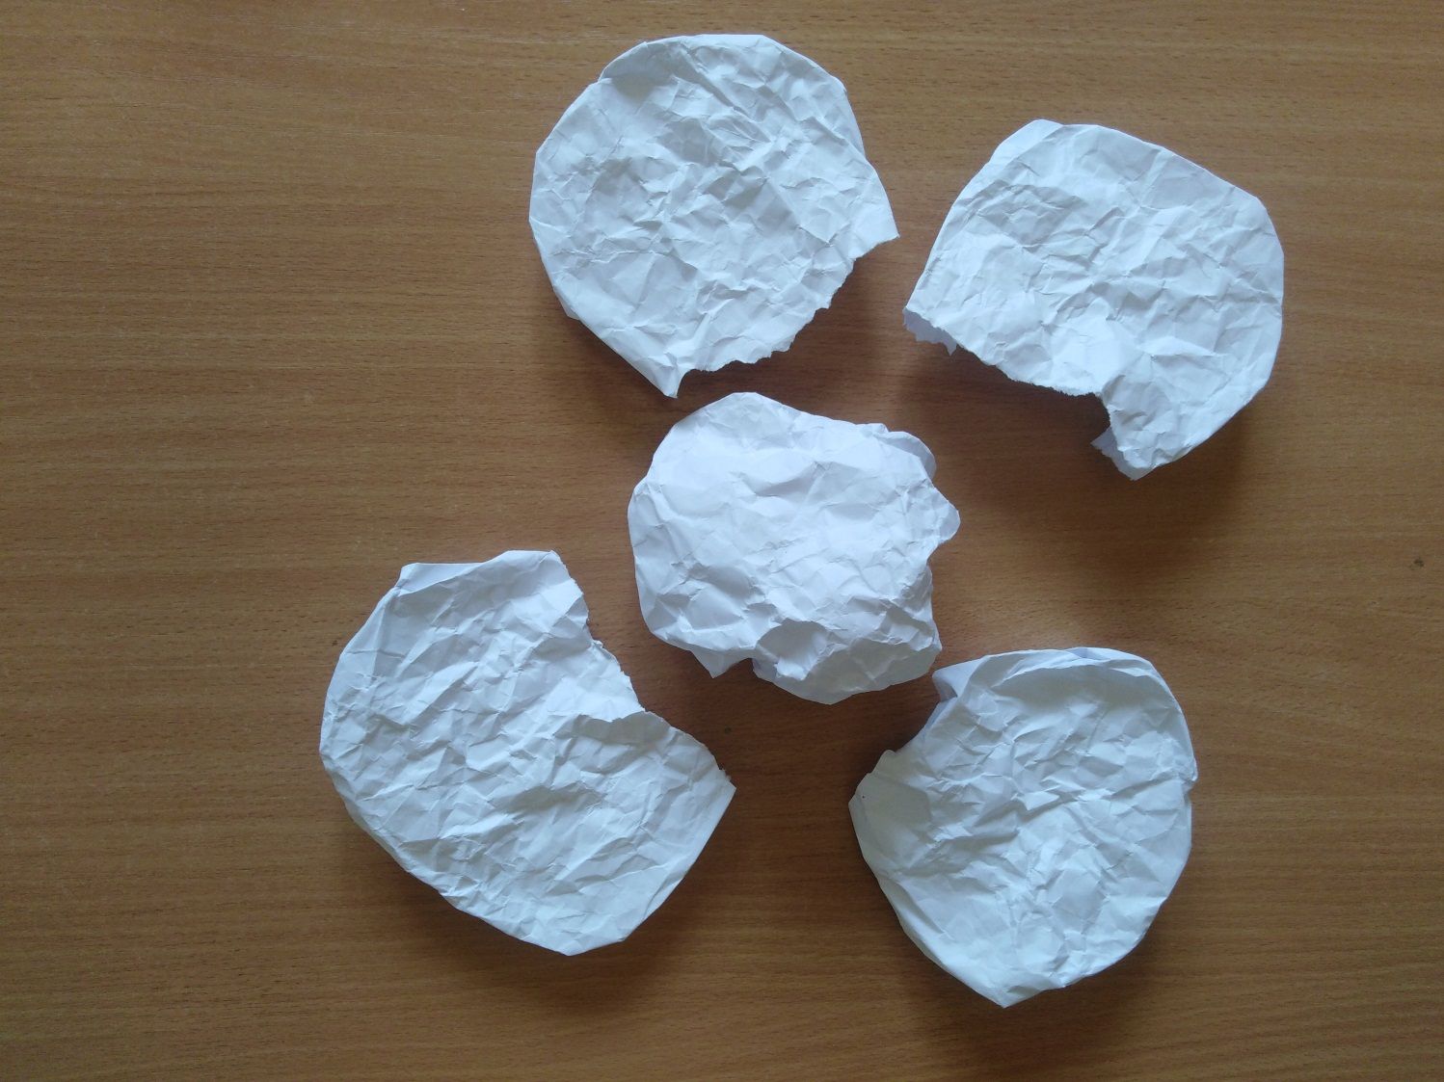
Детали готовы! Количество листьев у капусты зависит от вашего желания…

Slide 9
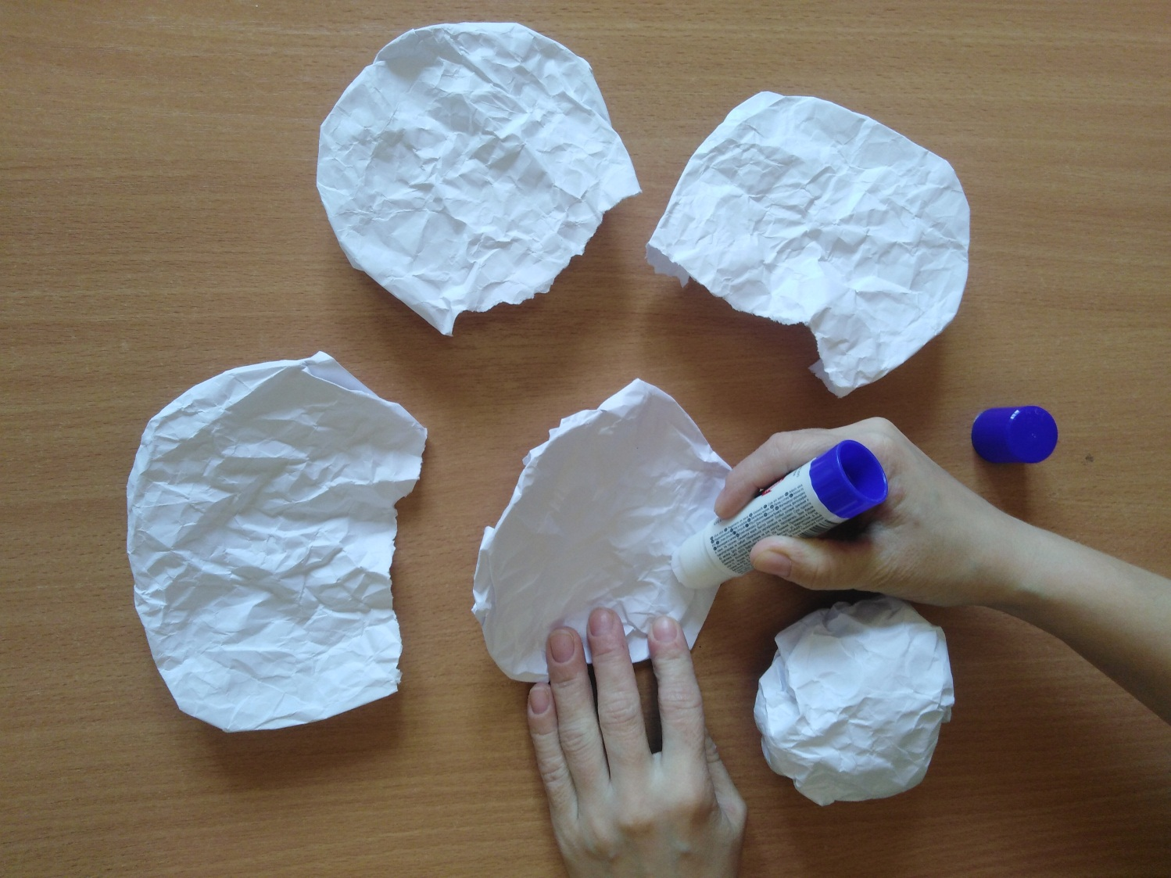
Начинаем «собирать» капусту: поочередно приклеиваем листья вокруг сердцевины…

Slide 10
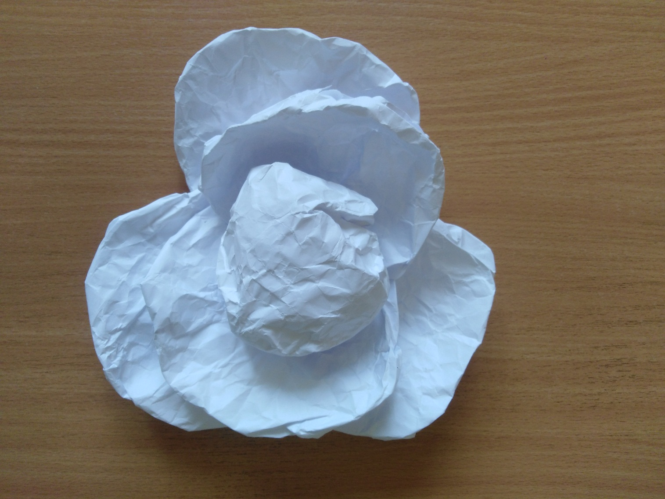
Готово! Полюбуемся своим творением и двигаемся дальше…

Slide 11
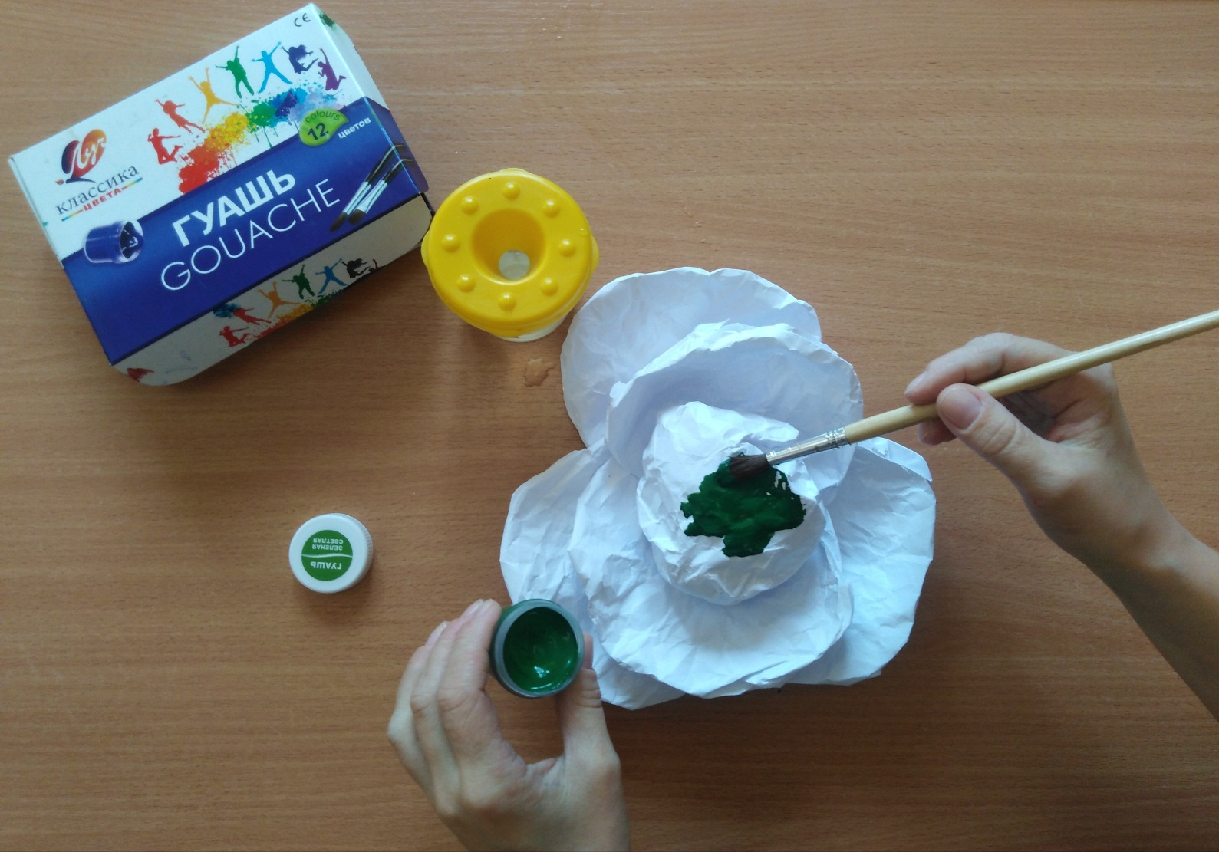
Раскрашиваем нашу красавицу…

Slide 12
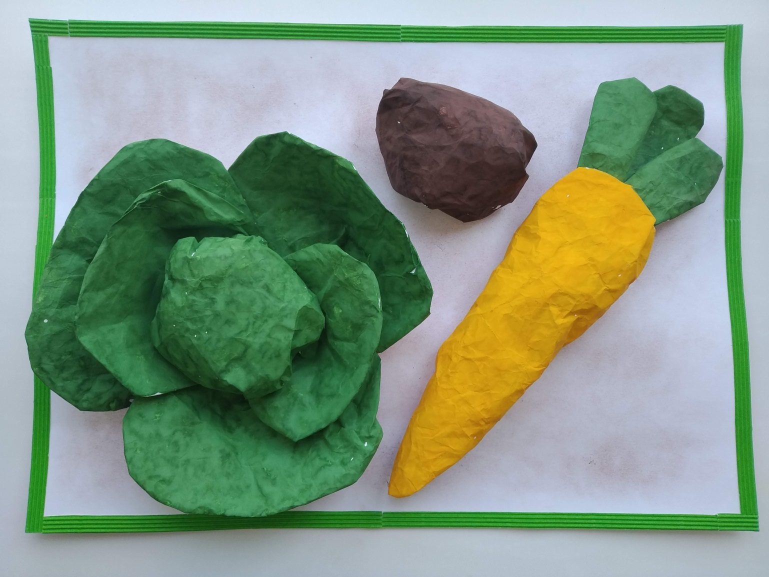
Готово! Подобным образом можно изготовить и другие овощи:

Slide 13
Спасибо за внимание!

